Slide 1

Att tidigt identifiera och möta palliativa vårdbehov
Varför är det viktigt och hur ska det åstadkommas?
Marlene Malmström
Verksamhetschef, docent
Palliativt utvecklingscentrum
Notes:
Olika perspektiv på samma sak. Sjukhuset annat fokus/SPV
Hur säkerställer vi att vi identifierar och möter patienternas behov av tidig palliativ vård i ett system som har så olika perspektiv?
Hur utnyttjar vi våra resurser och kompetenser på bästa sätt?
Jobbat med forskning kring pat upplevelser och behov i cancerprocessen i 15 år.
Det slog mig att man pratar om samma viktiga gap utifrån helt olika verkligheter. Om vi då istället ställer oss i patienten och den närståendes situation och fokuserar på hur vi kan sluta detta gap. Vad behövs då?
Vad beror gapet på?

Slide 2
1. Vad palliativ vård är
2. Omfattning och behov av palliativ vård”
Bidragande faktorer till det upplevda ”gapet”
Olika kunskap & förståelse kring:

Slide 3
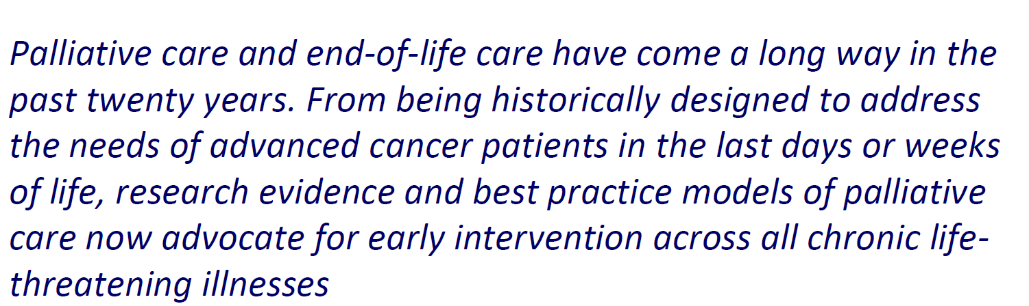
”Vad är palliativ vård”
EAPC

Slide 4
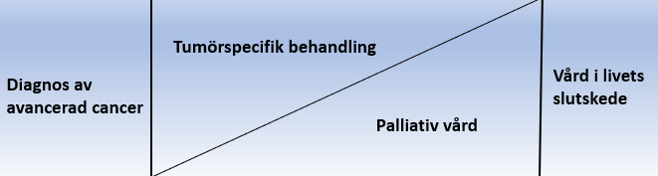
”Vad är palliativ vård”
Notes:
Beskriva hur tumörspecifik och palliativ vård hänger samman. Först originalbilden och sen problematisera att det kan vara olika lutningar på linjen beroende på individer och på grupper (Animering) och det som är det viktigaste här är att känna sin grupp och ha förutsättningar att identifiera behov. Det är genom att känna till dessa parallella delar i processen och var förberedd på dessa som vi kan möta patienters och närståendes behov genom hela processen.

Slide 5
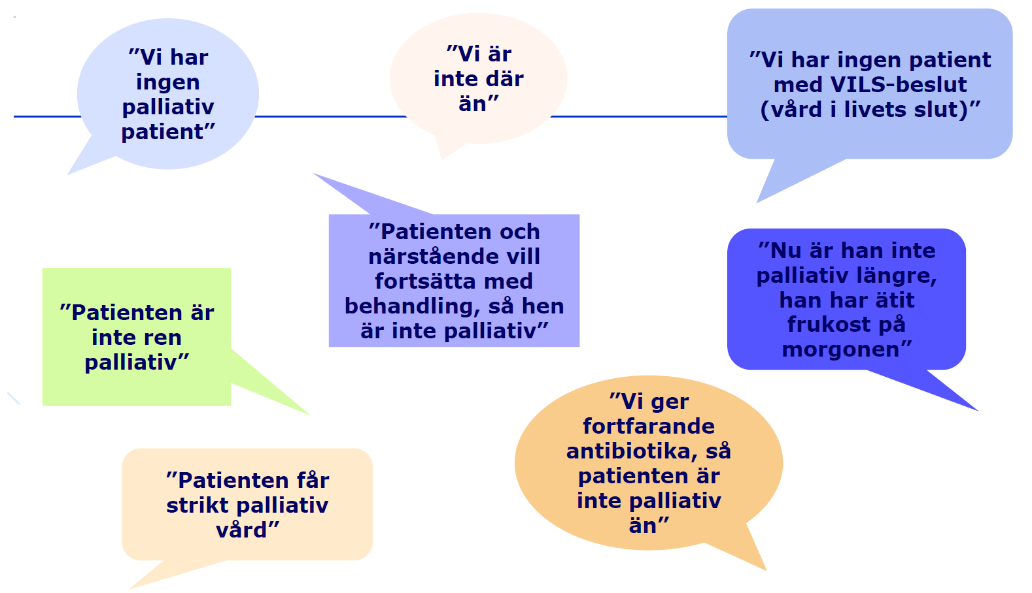
”Vad är palliativ vård”
Bild: dr. Ursula Scheibling
Notes:
Vanliga missuppfattningar

Slide 6
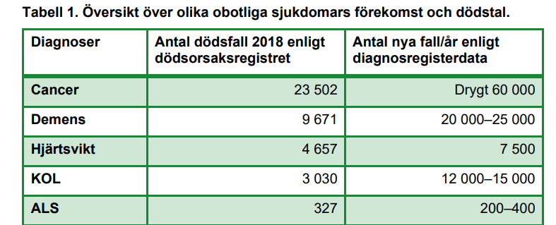
90 000 avlidna / år nationellt
”Omfattning och behov”
Nationella vårdprogrammet för palliativ vård 2023
Notes:
Tabell, dödsfall enligt dödsorsaksregistret under 2018 (till följd av de vanligaste diagnoserna som behöver palliativ vård)
Cirka 22 000 av alla som årligen dör av de obotliga sjukdomarna i tabellen behöver stöd av specialiserad palliativ kompetens, vid ett eller flera tillfällen.
Majoriteten, alltså de andra 50 000 patienter som avlider till följd av en eller flera obotliga sjukdomar varje år, behöver förlita sig helt på den allmänna palliativa vården för att få sina palliativa vårdbehov tillgodosedda.
Att dö är inte synonymt med att behöva spec palliativ vård

Slide 7
Allmän eller specialiserad palliativ vård?
Allmän palliativ vård
Palliativ vård som ges till patienter vars behov kan tillgodoses av personal med grundläggande kunskap och kompetens i palliativ vård
Specialiserad palliativ vård
Palliativ vård som ges till patienter med komplexa symtom eller vars livssituation medför särskilda behov, och som utförs av ett multiprofessionellt team med särskild kunskap och kompetens i palliativ vård
Källa: Socialstyrelsens termbank
Notes:
Kan detta vara en av förklarringarna till de olika perspektiven?

Slide 8
Avsaknad av strukturer för att systematiskt identifiera behov och säkerställa evidensbaserade insatser

Slide 9
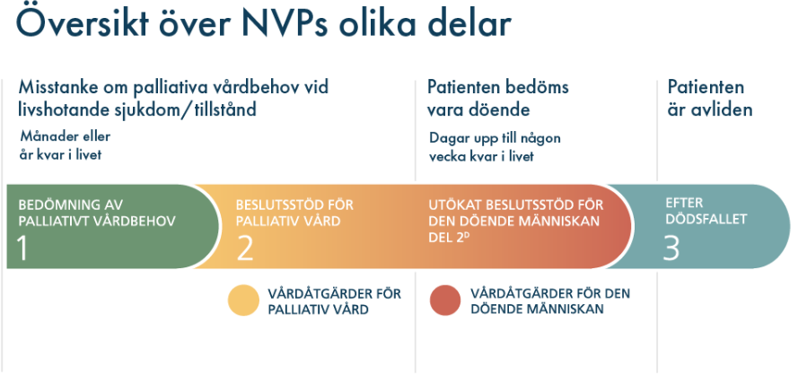
Nationell vårdplan för palliativ vård
Under utveckling
iNVP
”Identifiera patienten”
Notes:
Mkt lovande forskningsresultat på gång ut

Slide 10
Avsaknad av förutsättningar för kommunikation

Slide 11

Samtal vid allvarlig sjukdom
Empatiskt bemötande
Riktar sig till samtliga vårdprofessioner

Slide 12
”Dom sa hela tiden att det tar tid, det tar tid att återhämta sig från en så här stor operation. Jag tolkade det som att jag skulle bli bättre med tiden.
Så jag ställde in allt, resor, att träffa familjen… ja allt…
Nu kan dom inte göra mer.
Om dom bara hade berättat att detta kunde vara så bra jag någonsin
skulle må….. Då hade jag gjort helt andra val.”

Slide 13

Axplock från evidensen

Slide 14

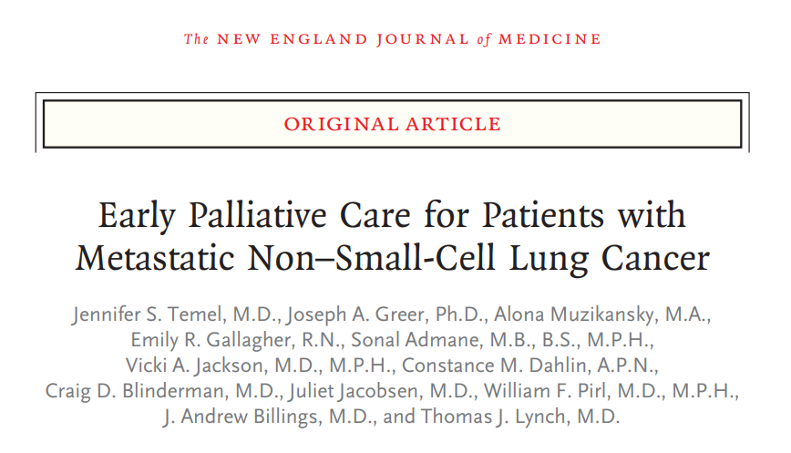
Tidig palliativ vård ger signifikant förbättrad livskvalitet och stämningsläge
Jämfört med patienter som får “ordinarie vård” hade patienterna mindre “aggressive care” i livets slut och längre överlevnad
Notes:
Mikael sammanfatta fynden:
Nydiagnostiserad metastaserad icke-småcellig lung-ca
Tidig palliativ vård (77 pat) vs standard onkologisk behandling (74) med on-demand-palliativ vård (10)
Inom 3 veckor poliklinisk uppföljning av spec pall team (läk/ssk), journalförs i speciell mall
Månatlig kontakt plus vb inom 3 v efter randomisering fram till dödsfallInventera fysiska och psykiska symtom
Dokumentera mål med vården
Stöd i beslut om medicinska åtgärder
Background Patients with metastatic non–small-cell lung cancer have a substantial symptom burden and may receive aggressive care at the end of life. We examined the effect of introducing palliative care early after diagnosis on patient-reported outcomes and end-of-life care among ambulatory patients with newly diagnosed disease. Methods We randomly assigned patients with newly diagnosed metastatic non–small-cell lung cancer to receive either early palliative care integrated with standard oncologic care or standard oncologic care alone. Quality of life and mood were assessed at baseline and at 12 weeks with the use of the Functional Assessment of Cancer Therapy–Lung (FACT-L) scale and the Hospital Anxiety and Depression Scale, respectively. The primary outcome was the change in the quality of life at 12 weeks. Data on end-of-life care were collected from electronic medical records. Results Of the 151 patients who underwent randomization, 27 died by 12 weeks and 107 (86% of the remaining patients) completed assessments. Patients assigned to early palliative care had a better quality of life than did patients assigned to standard care (mean score on the FACT-L scale [in which scores range from 0 to 136, with higher scores indicating better quality of life], 98.0 vs. 91.5; P=0.03). In addition, fewer patients in the palliative care group than in the standard care group had depressive symptoms (16% vs. 38%, P=0.01). Despite the fact that fewer patients in the early palliative care group than in the standard care group received aggressive end-of-life care (33% vs. 54%, P=0.05), median survival was longer among patients receiving early palliative care (11.6 months vs. 8.9 months, P=0.02). Conclusions Among patients with metastatic non–small-cell lung cancer, early palliative care led to significant improvements in both quality of life and mood. As compared with patients receiving standard care, patients receiving early palliative care had less aggressive care at the end of life but longer survival. (Funded by an American Society of Clinical Oncology Career Development Award and philanthropic gifts; ClinicalTrials.gov number, NCT01038271.

Slide 15
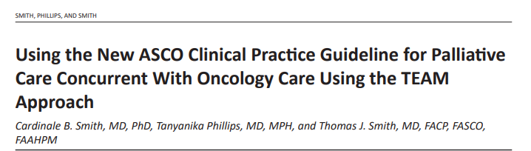
ASCO riktlinjer anger att tidig integration av specialiserad palliativ vård bör initieras inom 8 veckor efter diagnos av en stadium IV solid tumör eller stadium ≥III pankreas- eller lungcancer
Notes:
The ASCO
guidelines also state that early integration of SPC should be initiated within 8 weeks of
diagnosis of a stage IV solid tumor or stage ≥III pancreatic or lung cancer. Substantial
variation exists in the referral rates to PC units across the United States. A report
released by ASCO in 2017 showed that up to 68% of oncologists do not refer their
patients to an SPC unit at all, while the remaining 32% do so only within the patient’s
final month of life [67].

Slide 16
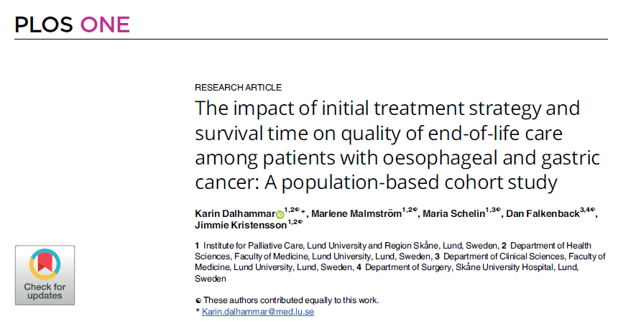
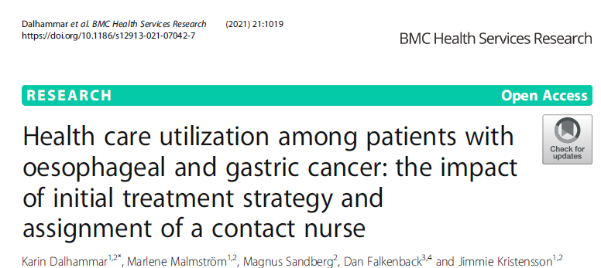
Kortare överlevnadstid är associerat med flera indikatorer för låg vårdkvalitet i livet slut (sjukhusdöd, informationsbrist, närståendestöd)
Patienter som har en palliativ eller icke tumörinriktad behandling har ökad risk för icke planerade öppen- och slutenvårdsbesök jmf de med kurativt syftande behandling
Patienter med kontaktsjuksköterska har ökad risk för oplanerad sluten- och öppenvård jmf de utan KSsk
Notes:
The aim of this study was to describe the impact of initial treatment strategy and survival time on the quality of end-of-life care among patients with oesophageal and gastric cancer.
Methods
patients who died from oesophageal and gastric cancer in Sweden during 2014–2016. 2156 individuals were included. Associations between initial treatment strategy and survival time and end-of-life care quality indicators were investigated.
Results
Patients with a survival of �3 months and 4–7 months had higher RRs for hospital death
compared to patients with a survival �17 months. Patients with a survival of �3 months also
had a lower RR for end-of-life information and bereavement support compared to patients
with a survival �17 months, while the risks of pain assessment and oral assessment were
not associated with survival time. Compared to patients with curative treatment, patients
with no tumour-directed treatment had a lower RR for pain assessment. No significant differences were shown between the treatment groups regarding hospital death, end-of-life
information, oral health assessment, and bereavement support.
Conclusions
Short survival time is associated with several indicators of low quality end-of-life care among
patients with oesophageal and gastric cancer, suggesting that a proactive palliative care
approach is imperative to ensure quality end-of-life care.

Slide 17
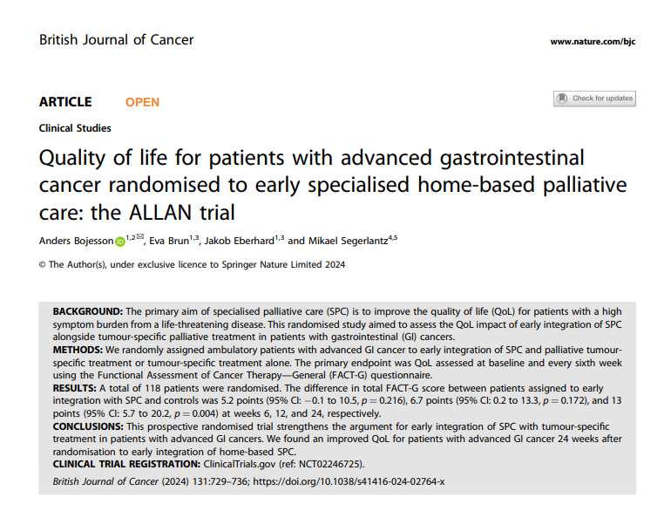
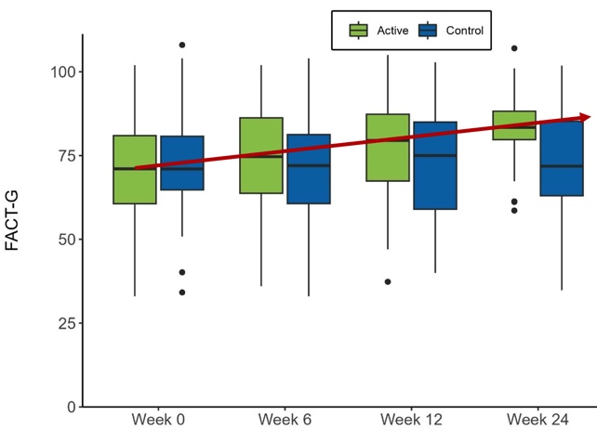
ALLAN- studien
Improvement of Quality of Life following early enrolment to specialised palliative care Fig: Anders Bojesson

Slide 18
Ett exempel på tillämpning

Slide 19

Att möjliggöra tidig identifiering och integrering av palliativ vård
Ett samarbetsprojekt med fokus på tidig identifiering,
samtal vid allvarlig sjukdom och implementering av det personcentrerade vårdförloppet
Skåne University Hospital
Comprehensive Cancer Centre

Slide 20
Bakgrund
SUHCCC:s ackrediteringsprocess
Personcentrerat och sammanhållet vårdförlopp palliativ vård
Särskilda regeringsmedel för att stödja implementering av tex det Nationella vårdprogrammet för palliativ vård
Notes:
En del av kunspaksstryningen. Övergripande mål med vårdförloppet är ökad jämlikhet och kvalitet, genom att bland annat öka kunskapen om att identifiera patienter med palliativa vårdbehov, erbjuda berörda patienter och närstående samtal om förväntat sjukdomsförlopp, prognos och behandlingsintention samt bidra till att fler patienter får tillgång till ett strukturerat palliativt omhändertagande.

Slide 21
Mål
Att öka kunskapen kring palliativ vård
Att patienter med palliativa vårdbehov identifieras tidigare i cancerprocessen
Att vårdbehov tillgodoses på ett evidensbaserat sätt
Att patienter och deras närstående erbjuds ”Samtal vid allvarlig sjukdom”

Slide 22
Startaktiviteter
Information till chefer & nyckelpersoner
Riktade aktiviteter till specifika verksamheter
Skapa kliniska förutsättningar
Lokal förankring
Etablera ”champions”
Pilottesta instrument
Identifiera patienten (iNVP)
Identifiera vårdbehov (NVP1)
Främja tidiga samtal
Samtal vid allvarlig sjukdom/SQ
Hela SUHCCC

Slide 23


Vad behöver vi göra?

Slide 24
Tack!
Marlene.Malmstrom@skane.se palluc.se

Slide 25
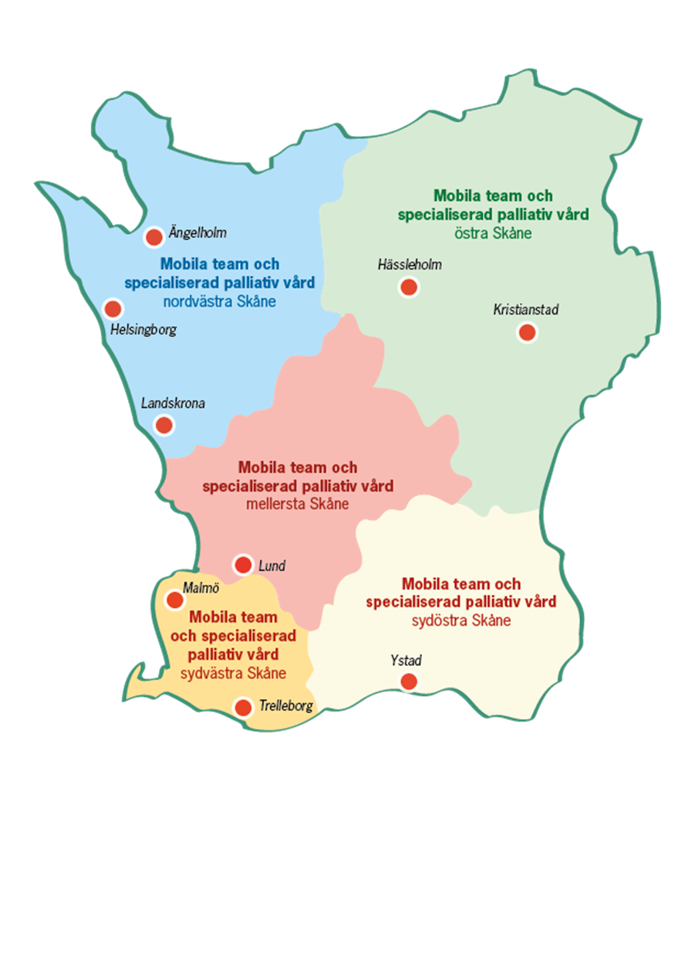
Hur är den specialiserade palliativa vården organiserad”
5 verksamhetsområden (9 orter)
8 ASIH (Avancerad Sjukvård I Hemmet)
8 Palliativa mottagningar
5 Palliativvårdsavdelningar
Konsultteam
Notes:
Marlene kan ta denna del om du vill
För att vi ska förstå hur vi ska kunna samverka behöver vi först förstå hur den spec palliativa vården är organiserad i Skåne.
På flera sätt unik (sammanhållen på regional basis)
Utvecklingen får mer och mer mot nya lösningar. Konsulter har funnits länge. Palliativ mottagning
ASIH: Ca 300 vårdplatser och punktinsatser
Palliativvårdsavdelningar ca 70 vårdplatser

